Slide 1
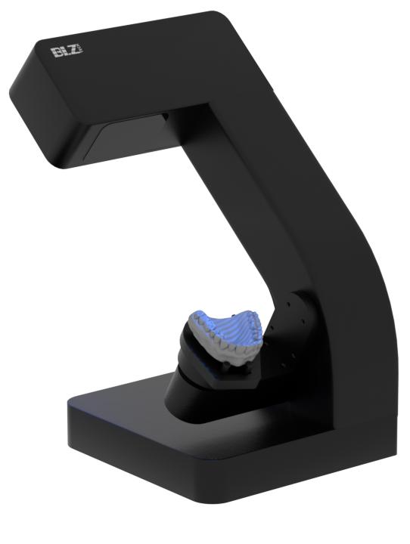

معرفی اسکنر لابراتواری LS100
سریع ترین اسکنر سه بعدی رنگی موجود در بازار
دقت: کمتر از 8 میکرون
گارانتی 18 ماهه
دو عدد دوربین 1.6 مگاپیکسلی

Slide 2
ویژگی های اسکنر های لابراتواری
اسکنر | LS100 | LS200
دقت | کمتر از 8 میکرون | کمتر از 5 میکرون
دوربین | دو عدد دوربین 1.6 مگاپیکسلی | دو عدد دوربین 5.6 مگاپیکسلی
نوع پروژکتور | سفارشی سازی شده با نور اسکن آبی و مولتی کالر | سفارشی سازی شده با نور اسکن آبی و مولتی کالر (سبز)
وزن | 7 kg | 11 kg
ابعاد | 430 x 280 x 370 mm | 338 x 303 x 418 mm
کاربرد | All-In-One Scan Big Articulator Scan Detect Margin Line True Color Texture Scan Unsectioned Models Scan Side Lay for Occlusion Scan | All-In-One Scan One Click Scanning Triple Tray Big Articulator Scan Detect Margin Line True Color Texture Scan Unsectioned Models Scan Side Lay for Occlusion Scan
فرمت فایل خروجی | STL, PLY, OBJ | STL, PLY, OBJ
نرم افزار | اگزوکد رایگان | اگزوکد رایگان

Slide 3




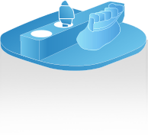
مشخصات اختصاصی اسکنر لابراتواری LS100
Multi-Die 16 S
سفارشی سازی شده با نور اسکن آبی و مولتی کالر
نوع پروژکتور
Non-Separated Model 19 S
All-In-One Scan Big Articulator Scan Detect Margin Line True Color Texture Scan Unsectioned Models Scan Side Lay for Occlusion Scan
کاربرد
Impression 15 S
STL, PLY, OBJ
فرمت فایل خروجی
Occlusion 6 S
7 Kg / 430 x 280 x 370 mm
وزن و ابعاد
All-In-Die 15 S
اگزوکد رایگان
نرم افزار

Slide 4
تفاوت‎های شاخص دو مدل LS100 و LS200
Accuracy
Camera Resolution
Size
Less Than 8 microns
2 x 1.6 MP
430 x 280 x370 mm
LS100
Less Than 5 microns
2 x 5.6 MP
338 x 303 x 418 mm
LS200+
Scanning Time (s) | LS100 | LS200+
Full Arch | 10 | 12
8-Units Die | 16 | 22
All In One | 15 | 16
Triple Tray | 15 | 20
Post & Core | 60 | 20

Slide 5
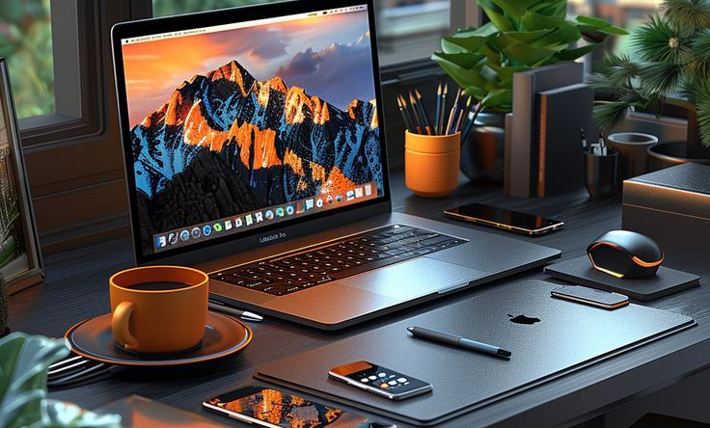
سیستم مورد نیاز برای کار با اسکنر لابراتواری LS100 & LS200+
Computer Configuration:
Operating System: Windows 10 or Above CPU: Intel-Core™ i7-10 gen 8 cores 16 processors or above GPU: NVIDIA GTX1060 6GB or above Memory: 32 GB Hard Disk: 512GB USB Port: USB 3.0 or above

Slide 6
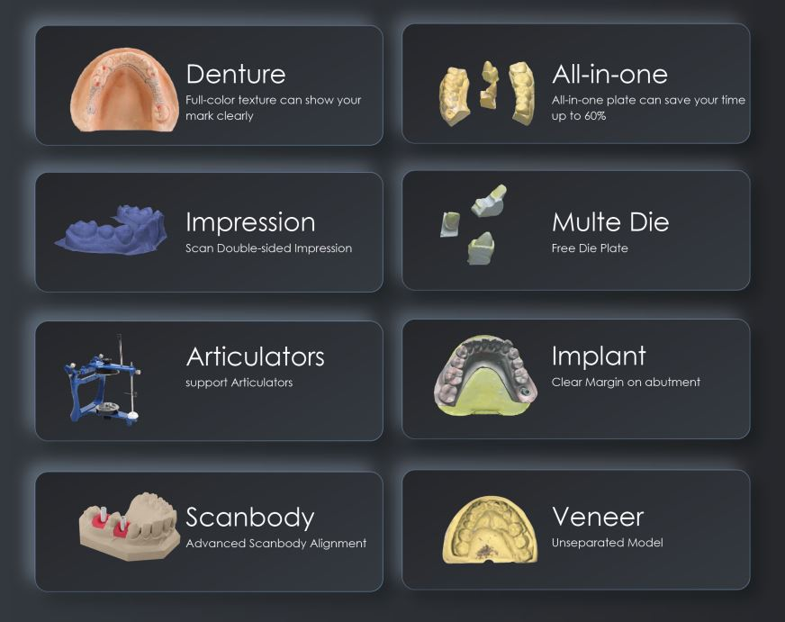
Lab Scanners Functions

